Slide 1




스마트 버스 정류장
Smart Bus Stop ;
나선진 안민지 임우진 차정원
20201529 20201509 20201523 20201526

Slide 2


주제 선정 동기
MOTIVATION FOR CHOOSING THE TOPIC

Slide 3
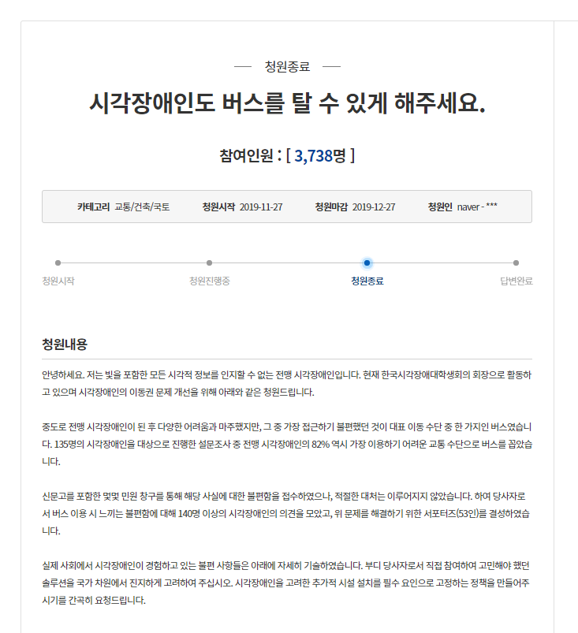




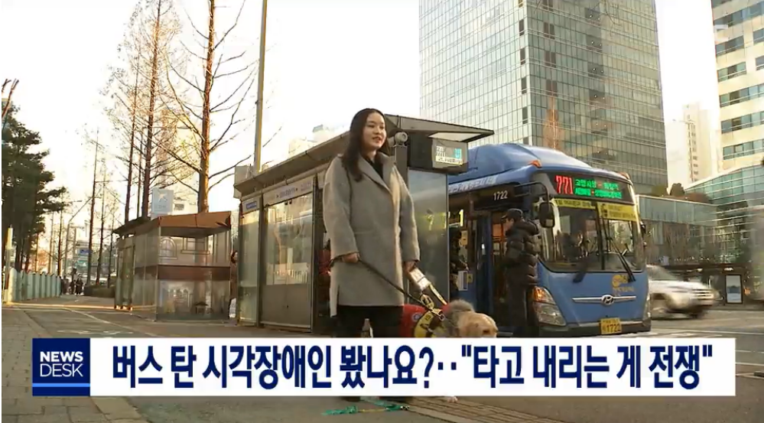
주제 선정 동기
82%

Slide 4

기능 소개
INTRODUCTION OF FUNCTIONS

Slide 5
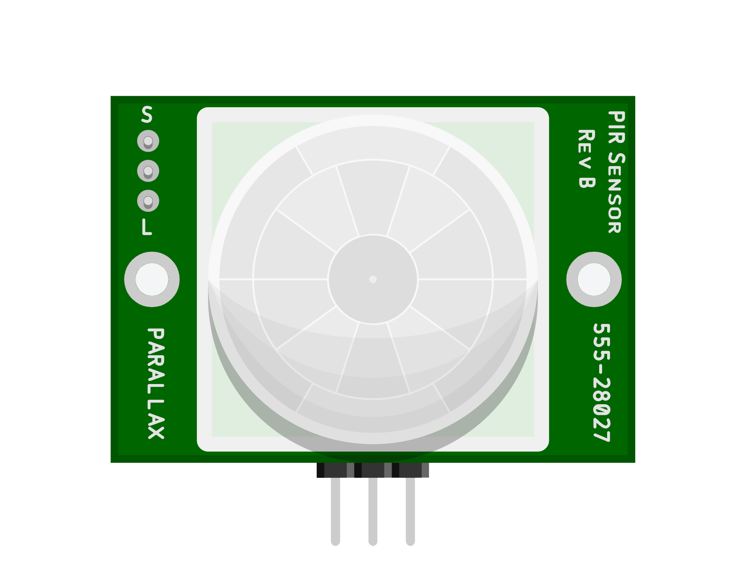
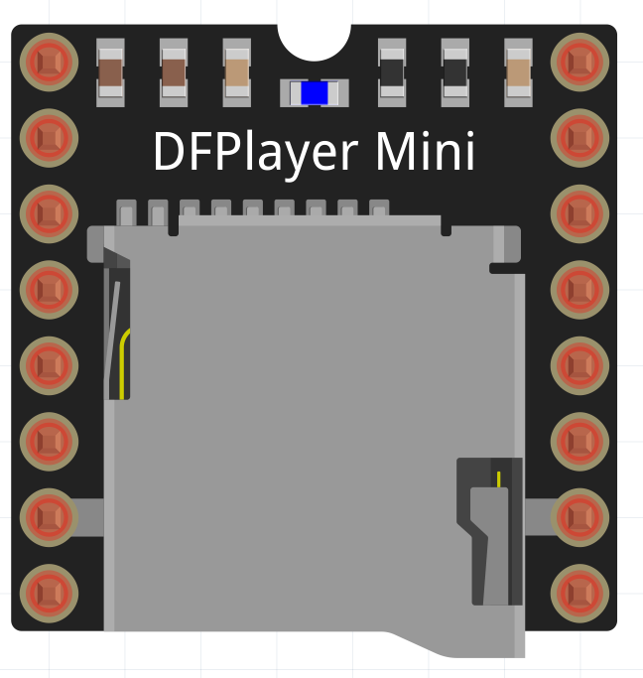

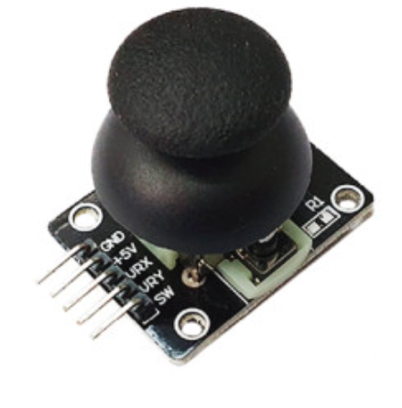
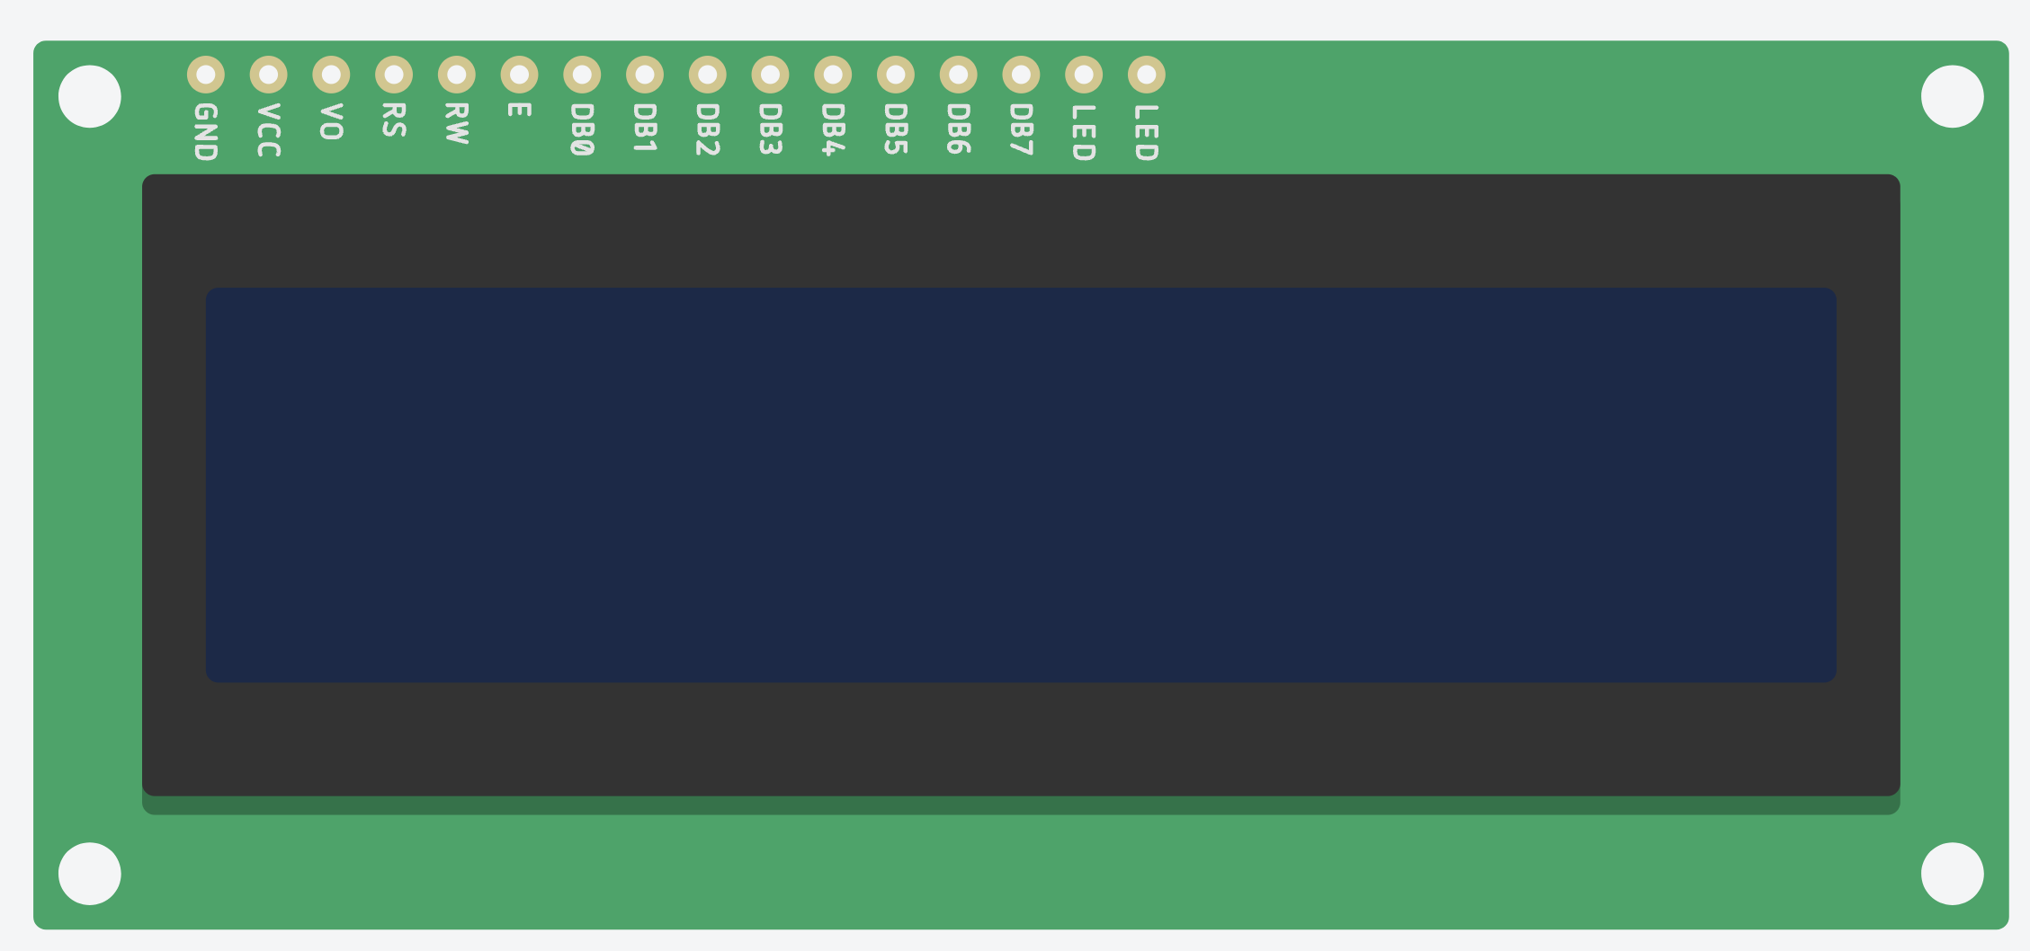

버스 예약 시스템
조이스틱을 활용해 버스 예약 후 전광판에 예약 내용 출력
PIR 센서
③ 예약 과정 및 버스 정보 안내
④ 음성 출력
① 사람 감지
스피커
② 버스 예약
DF Player mini
⑤ 버스 번호와 장애인 탑승 아이콘 표시
조이스틱
400번
LCD 2004

Slide 6
버스 예약 시스템
조이스틱을 활용해 버스 예약 후 전광판에 예약 내용 출력
활용되지 못했던 정보
기능
생성되는 가치
버스 기사에게 장애인
승차 정보가 전달되어
적절한 대처 가능
버스 도착 여부를 알지 못해
버스를 놓치는 경우 방지
직접 자신이 탈 버스를
예약할 수 있어
타인 의존성 감소
장애인 승차 여부
버스 도착 여부
버스 도착 정보
사용자가 조이스틱을 활용하여 버스 예약
예약한 버스의 행선지와 도착 정보 제공
버스 전광판에 장애인 표시 및
탑승 버스 번호를 출력

Slide 7



버스번호 음성안내
버스 문이 열릴 시 해당 버스 번호 및 행선지 음성 안내
② 문 열림
① 버튼 누름
모터
푸시 버튼
③ 출력 명령
④ 음성 출력
DF Player mini
스피커

Slide 8
버스번호 음성안내
버스 문이 열릴 시 해당 버스 번호 및 행선지 음성 안내
활용되지 못했던 정보
기능
생성되는 가치
자신이 타야 할 버스를
놓치지 않을 수 있음
타야 할 버스의 위치를
파악할 수 있음
도착한 버스의
행선지를 알 수 있음
버스 번호 정보
버스 행선지 정보
버스 문이 열릴 시 버스 행선지와 함께
버스 번호 음성 안내

Slide 9
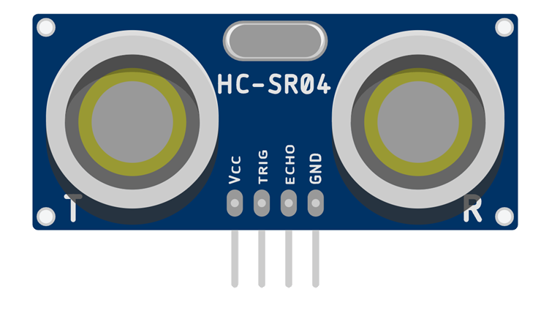
문 끼임 방지
초음파 센서를 통해 센서와 바닥 사이 거리를 측정하여 일정 거리 이하면 버스 문 열림
① 버스 정차 시
③ 문 열림
PIR 센서
② 문 끼임
모터
초음파 센서

Slide 10

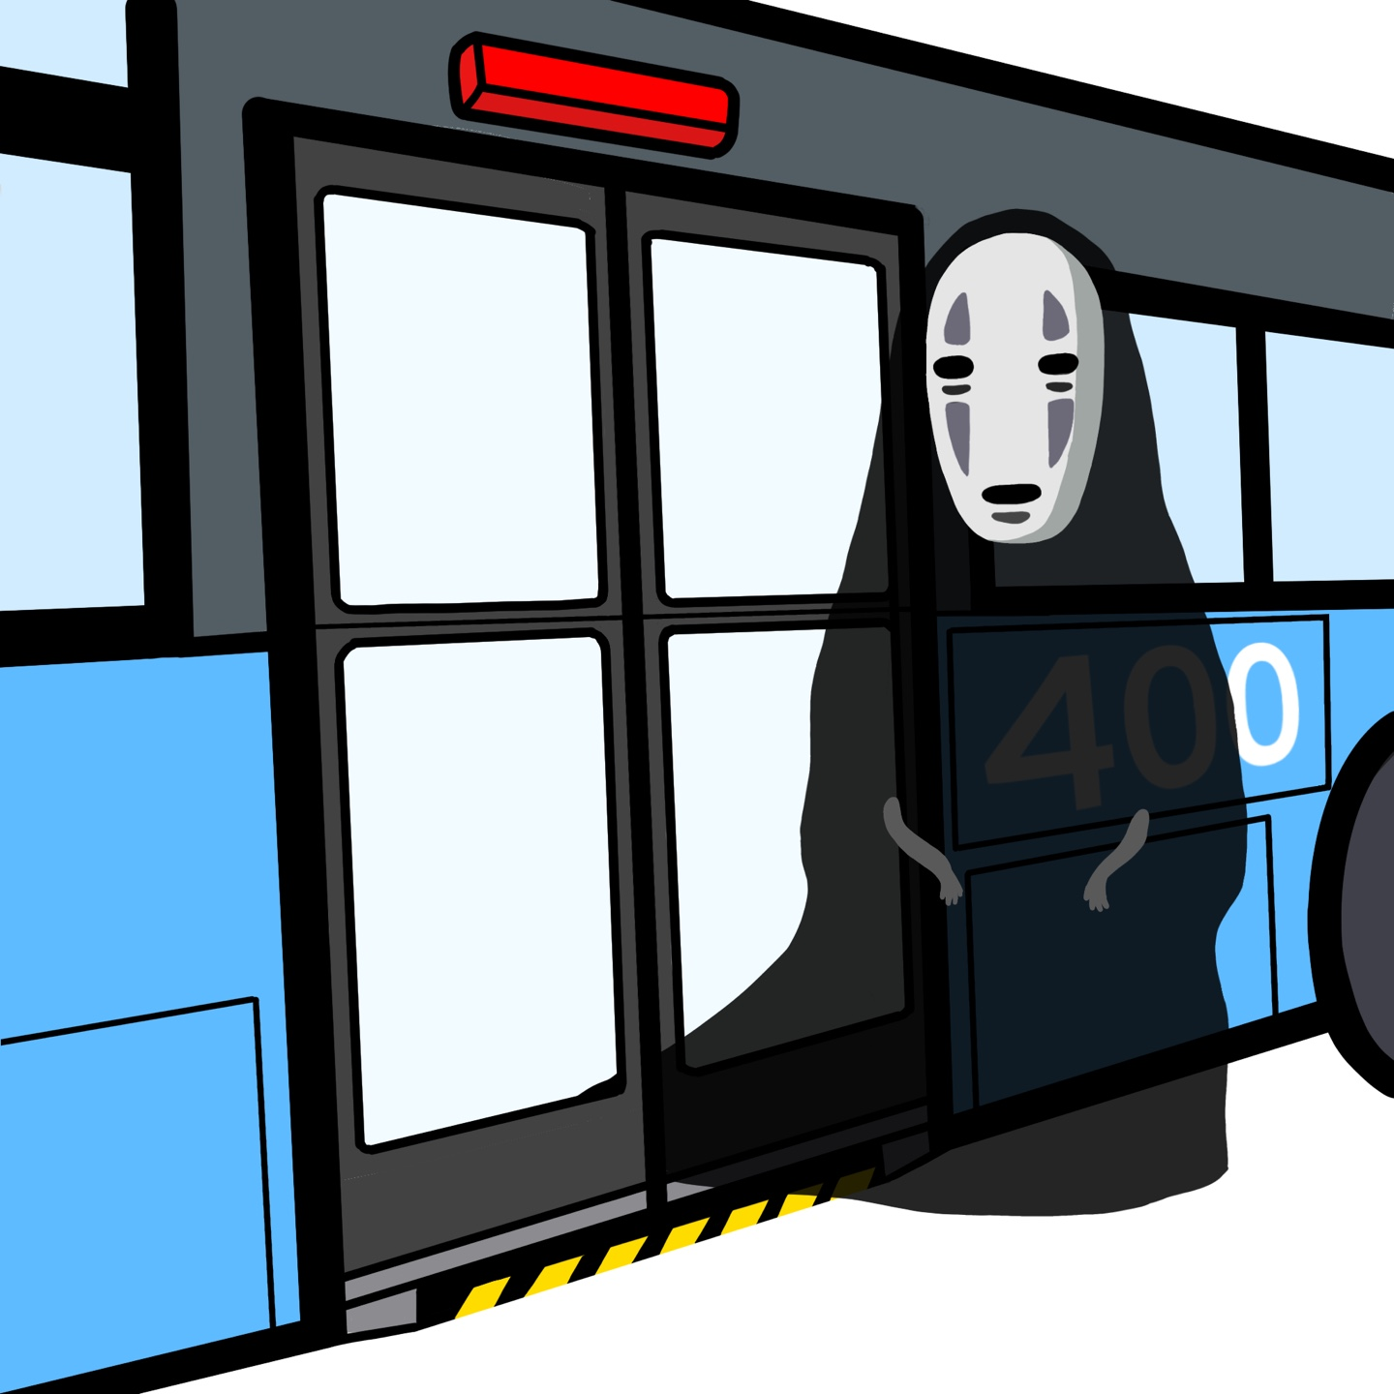

문 끼임 방지

Slide 11
문 끼임 방지
초음파 센서를 통해 센서와 바닥 사이 거리를 측정하여 일정 거리 이하면 버스 문 열림
활용되지 못했던 정보
기능
생성되는 가치
2.5cm미만 물체 끼임 여부
얇은 물체가 끼었을 경우
문 끼임 방지 시스템
제대로 동작 하지 않음
문 끼임으로 인한 사고 예방
버스 기사가 뒷문을
빨리 닫는 것을 대비해
급하게 내릴 필요 없음
버스와 바닥 사이의 일정 거리 설정 후
거리 미만일 경우 물체가 끼었다고
감지하여 버스 문이 열림

Slide 12
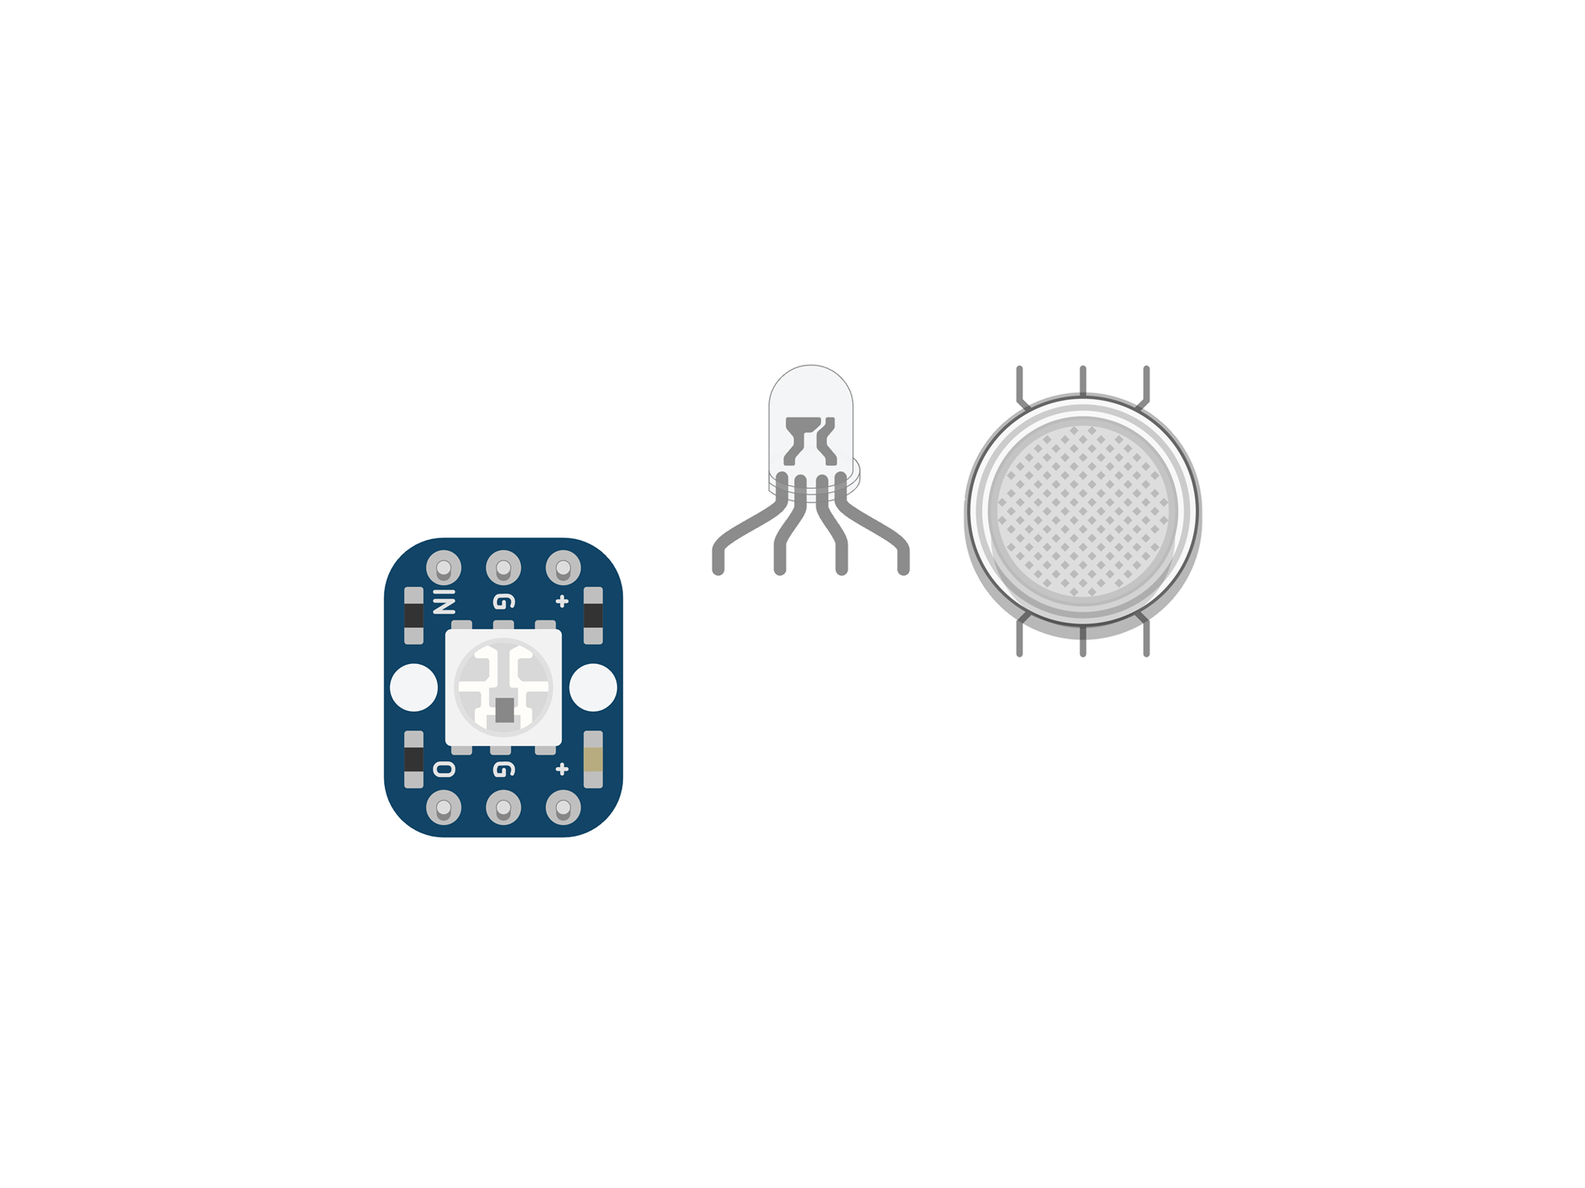
흡연 경고
담배 연기 감지 시 불빛 및 음성 출력
② 경고 불빛
RGB LED
① 담배 연기 감지
연기 감지 센서
③ 출력 명령
④ 음성 출력
DF Player mini
스피커

Slide 13
흡연 경고
담배 연기 감지 시 불빛 및 음성 출력
활용되지 못했던 정보
기능
생성되는 가치
버스 정류장 금연 구역 내
흡연 예방
쾌적한 버스 정류장
간접흡연 감소
금연 구역 내 흡연 정보
담배연기가 감지될 시 불빛과 함께 경고

Slide 14



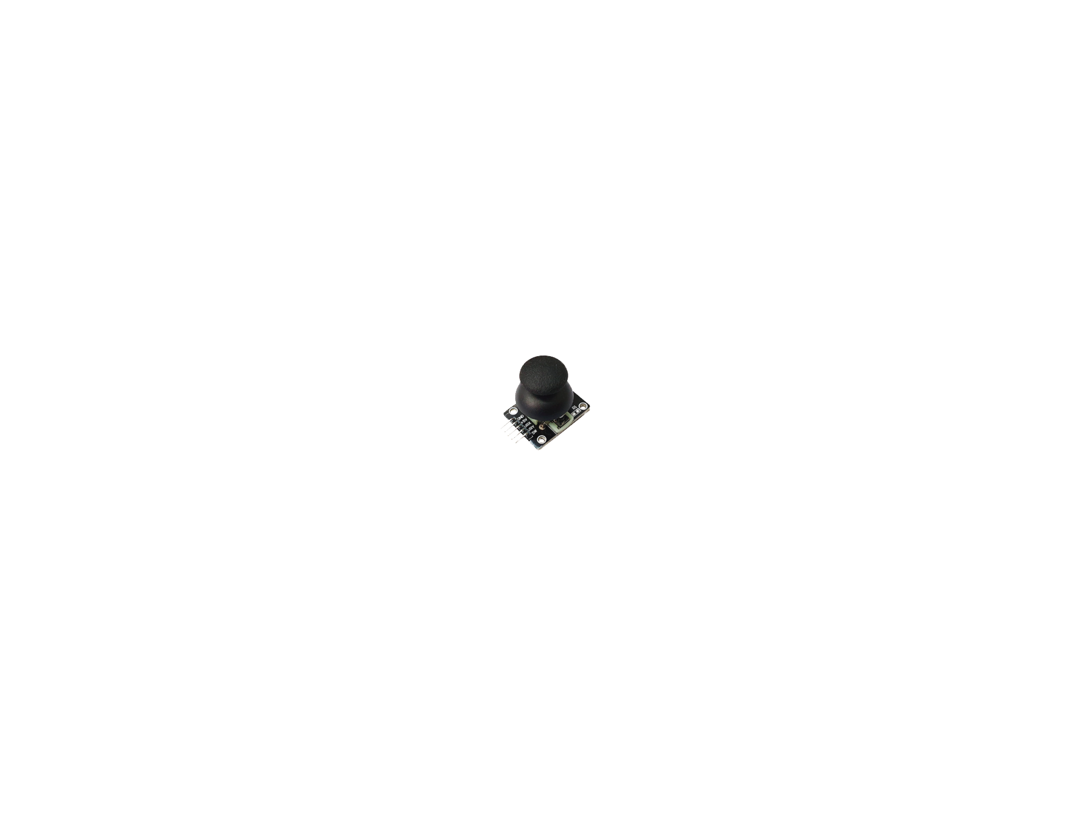
하드웨어 구성도
RGB LED
연기 감지 센서
초음파 센서
스피커
조이스틱

Slide 15




가치 창출
사회적 약자의 대중교통 이용 & 편리성 증가
버스 예약 시스템
버스번호 음성안내
문 끼임 방지
흡연 경고
조이스틱을 활용한
버스 예약 및 전광판에
예약 내용 출력
버스 문이 열릴 시
해당 버스 번호 및 행선지
음성 안내
초음파 센서를 통해
센서와 바닥 사이 거리를 측정하여
일정 거리 이하면 버스 문 열림
담배 연기 감지 시
불빛 및 음성 출력

Slide 16
감사합니다
THANK YOU

